Slide 1

Chủ đề
Chủ đề
ĐỒNG BẰNG
BẮC BỘ
ĐỒNG BẰNG
BẮC BỘ

Slide 2
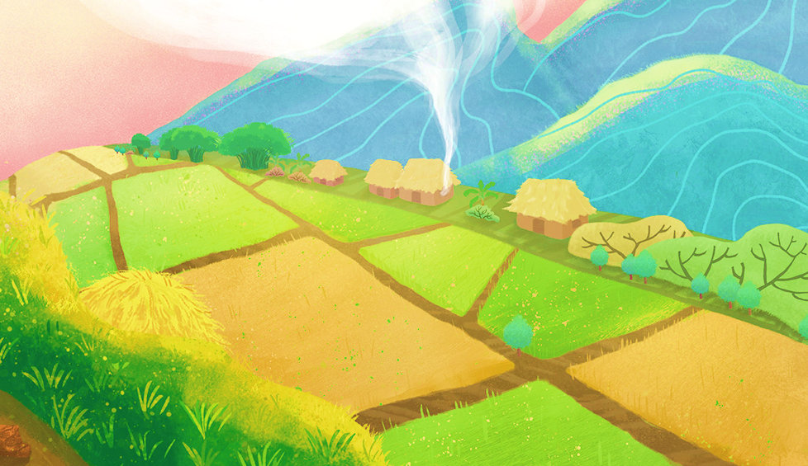


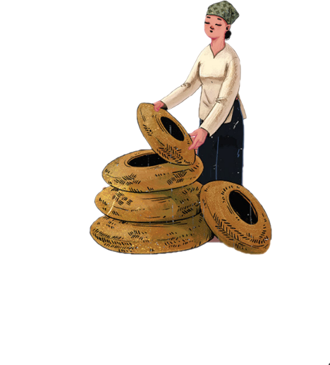
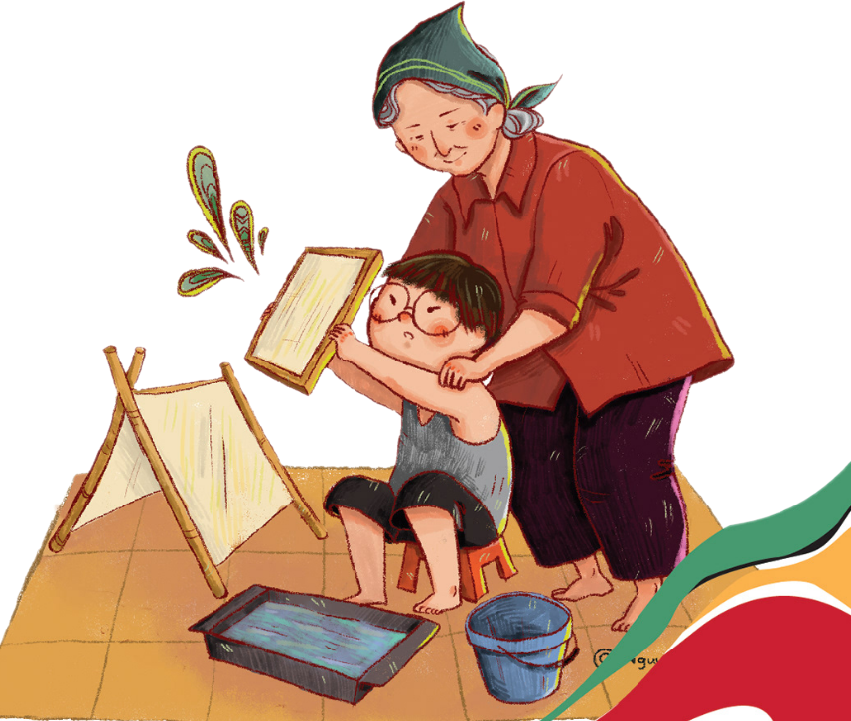
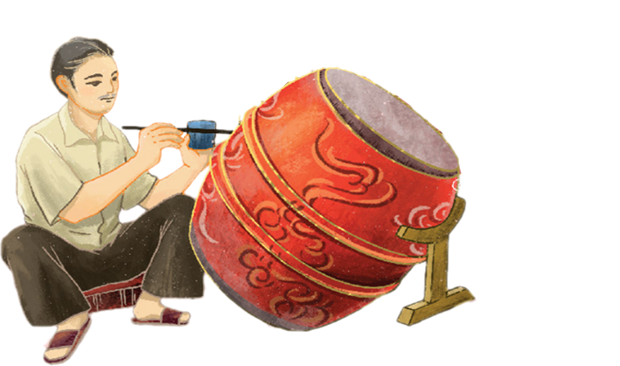


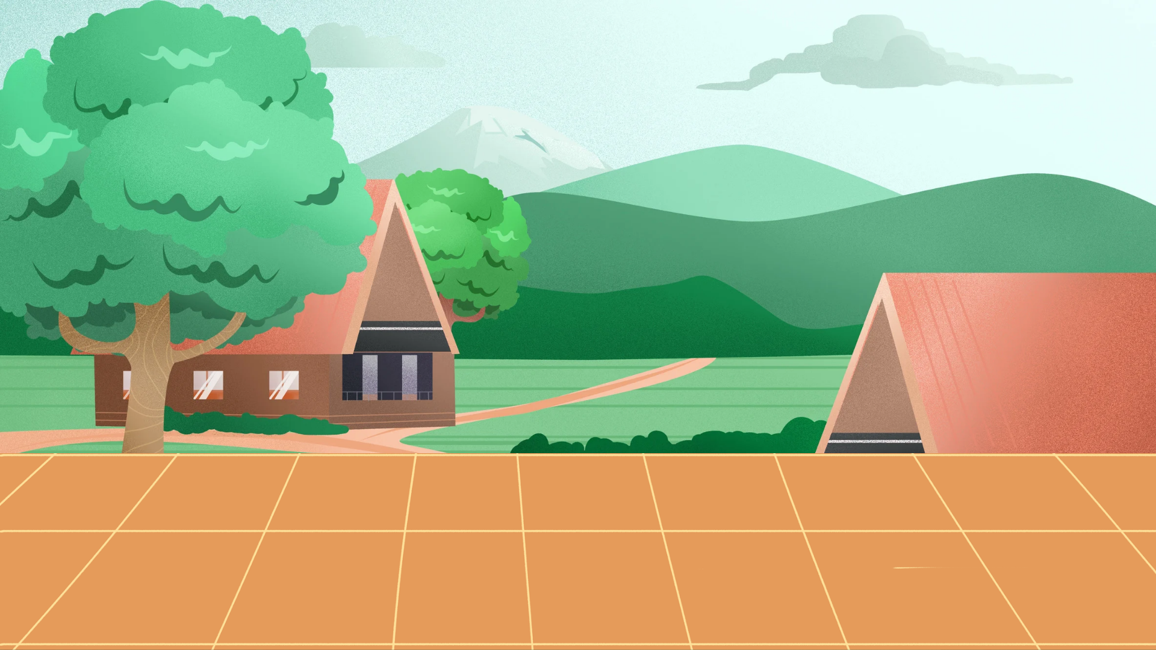
Thứ … ngày … tháng … năm ...
Lịch sử và địa lý
Lịch sử và địa lý
Bài 9 – Tiết 1
Bài 9 – Tiết 1
DÂN CƯ VÀ HOẠT ĐỘNG SẢN XUẤT Ở VÙNG ĐỒNG BẰNG BẮC BỘ
DÂN CƯ VÀ HOẠT ĐỘNG SẢN XUẤT Ở VÙNG ĐỒNG BẰNG BẮC BỘ

Slide 3



MỤC TIÊU
MỤC TIÊU
Sau khi học xong bài này, em sẽ:
Kể được tên một số dân tộc ở vùng Đồng bằng Bắc Bộ.
Nhận xét và giải thích được ở mức độ đơn giản sự phân bố dân cư ở vùng Đồng bằng Bắc Bộ thông qua bản đồ hoặc lược đồ phân bố dân cư.
Mô tả được một số hoạt động sản xuất truyền thống (trồng lúa nước, nghề thủ công,…) ở vùng Đồng bằng Bắc Bộ.
Mô tả được một số hệ thống đê và nêu được vai trò của đê điều trong trị thuỷ.

Slide 4

Khởi động
Khởi động

Slide 5



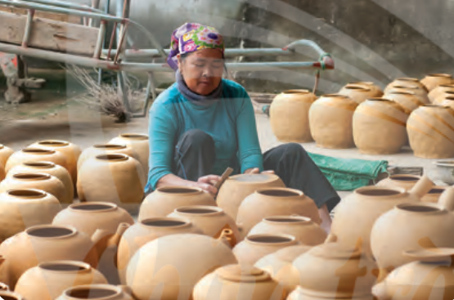
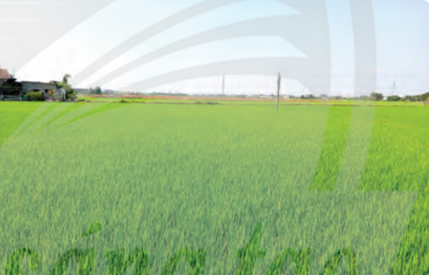
Các hình 1, 2 gợi cho em liên tưởng đến hoạt động sản xuất nào ở vùng Đồng bằng Bắc Bộ?
Hình 1
Hình 2

Slide 6
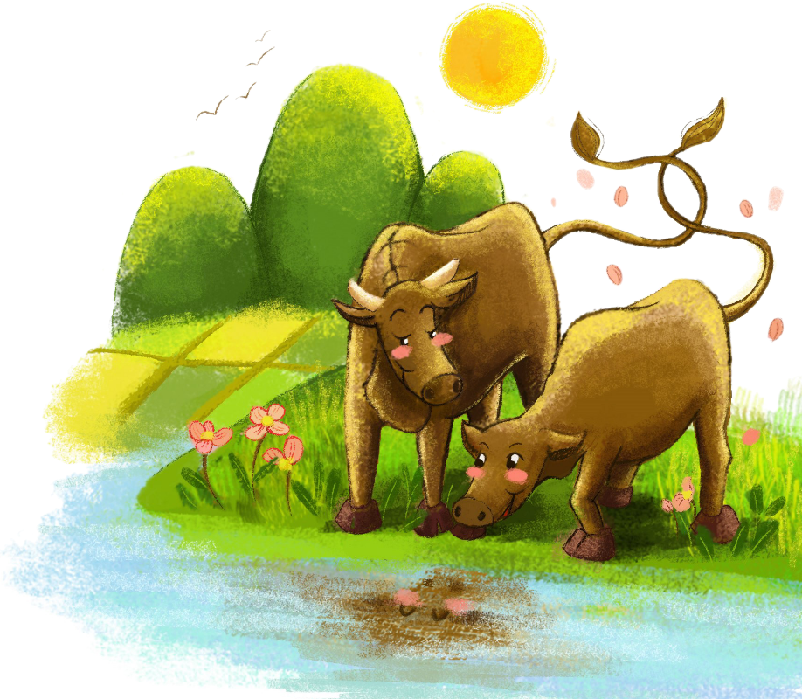
Các hình 1, 2 gợi cho em liên tưởng đến hoạt động sản xuất nào ở vùng Đồng bằng Bắc Bộ?
Hình 1
Hình 2
Em liên tưởng đến hoạt động trồng lúa nước và làm đồ thủ công truyền thống.

Slide 7
Các hình 1, 2 gợi cho em liên tưởng đến hoạt động sản xuất nào ở vùng Đồng bằng Bắc Bộ?
Đồng bằng Bắc Bộ có rất nhiều làng nghề thủ công truyền thống. Văn hoá làng nghề vùng đồng bằng Bắc Bộ được hình thành và phát triển trong suốt chiều dài lịch sử của dân tộc, hun đúc nên tâm hồn Việt và các giá trị đạo đức, nhân văn.
Hình 1

Slide 8
Các hình 1, 2 gợi cho em liên tưởng đến hoạt động sản xuất nào ở vùng Đồng bằng Bắc Bộ?
Ở nước ta, lúa nước được trồng nhiều ở khu vực địa hình đồng bằng, trong đó có vùng Đồng bằng Bắc Bộ. Trồng lúa cần đòi hỏi nhiều sức lao động và một lượng nước lớn.
Hình 2

Slide 9
Khám phá
Khám phá

Slide 10
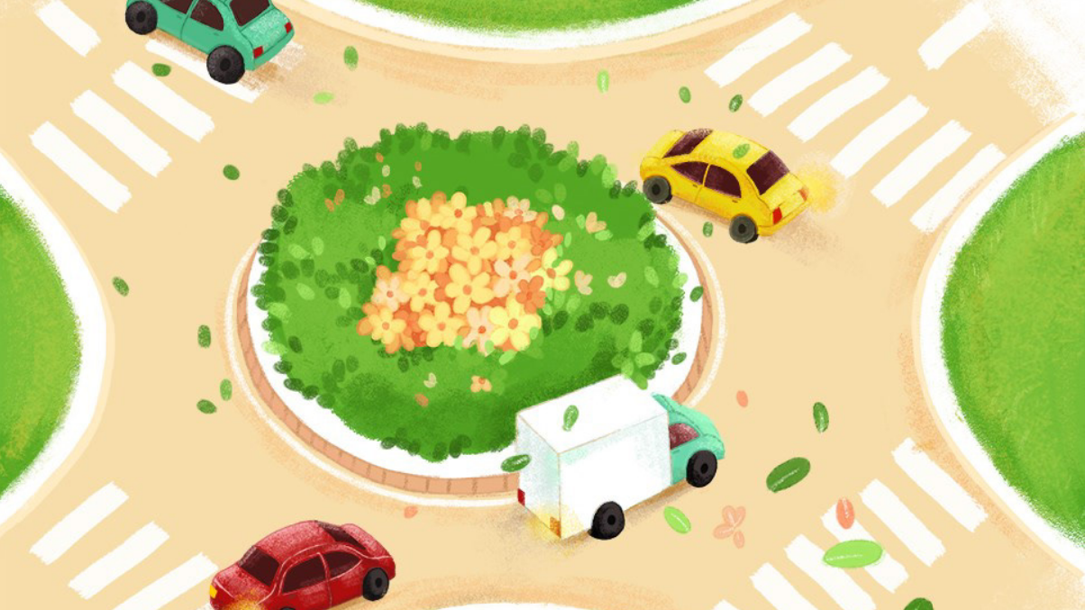

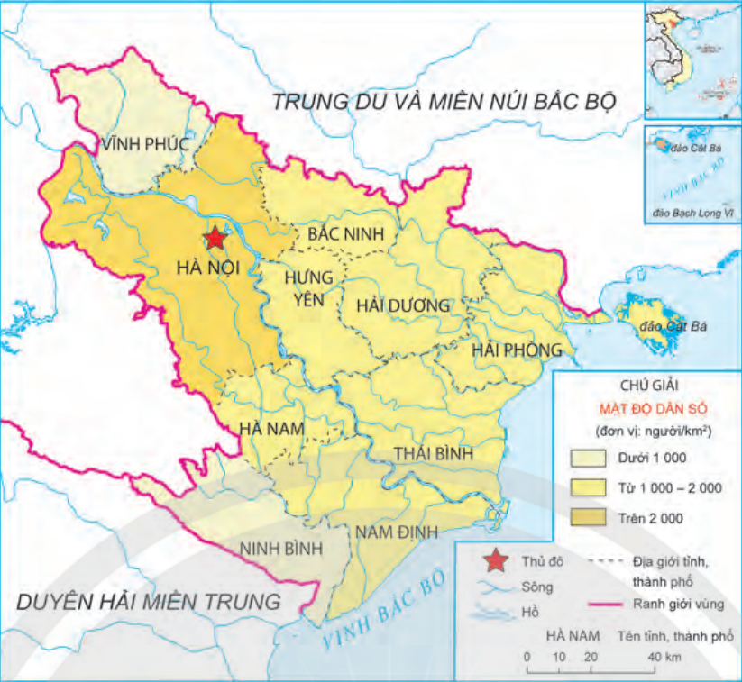

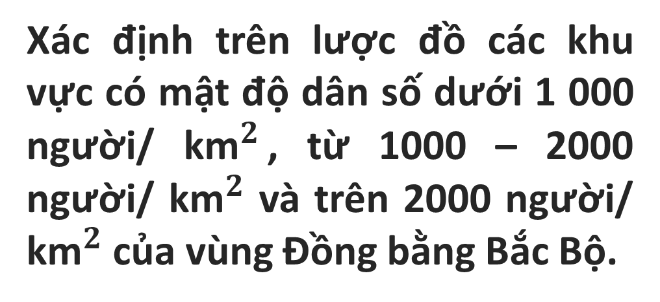
Dân cư
Quan sát hình 3 và đọc thông tin, em hãy:
Kể tên một số dân tộc ở vùng Đồng bằng Bắc Bộ.
Xác định trên lược đồ các khu vực có mật độ dân số dưới 1 000 người/ ${\text{km}}^{2}$, từ 1000 – 2000 người/ ${\text{km}}^{2}$ và trên 2000 người/ ${\text{km}}^{2}$ của vùng Đồng bằng Bắc Bộ.
Giải thích vì sao vùng Đồng bằng Bắc Bộ có dân cư tập trung đông đúc.
Hình 3. Lược đồ phân bố dân cư vùng Đồng bằng Bắc Bộ, năm 2020

Slide 11



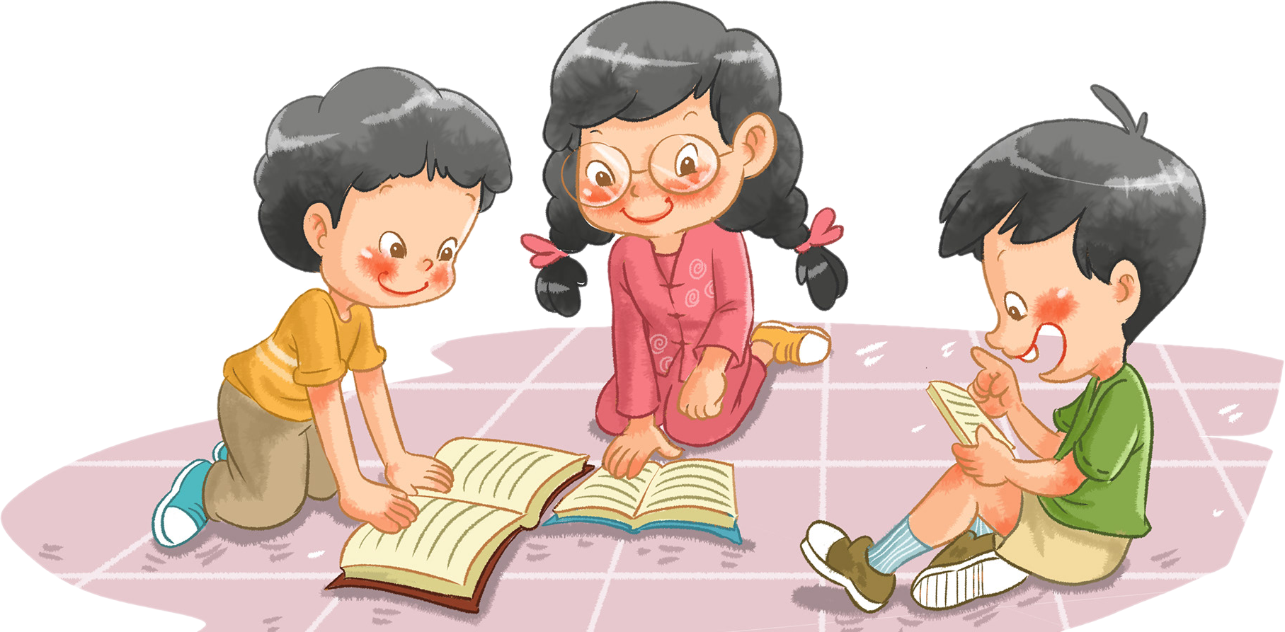
TRÍ NHỚ SIÊU DẲNG
TRÍ NHỚ SIÊU ĐẲNG
TRÒ CHƠI:
TRÒ CHƠI:
Học sinh đọc và quan sát hình trong vòng 3 phút để ghi nhớ thông tin.
Học sinh gấp sách, dùng bảng con và phấn hoặc bút viết để tham gia trò chơi.
Giáo viên đọc to câu hỏi, các học sinh ghi nhanh kết quả lên bảng và giơ đáp án.

Slide 12




TRÍ NHỚ SIÊU ĐẲNG
TRÍ NHỚ SIÊU DẲNG
TRÒ CHƠI:
TRÒ CHƠI:
Viết tên các dân tộc của vùng (mỗi dân tộc ghi đúng được 1 điểm).
Kinh, Sán, Dìu, Nùng, Dao, Tày, Thái,…

Slide 13
TRÍ NHỚ SIÊU DẲNG
TRÍ NHỚ SIÊU ĐẲNG
TRÒ CHƠI:
TRÒ CHƠI:
Số dân năm 2020 của vùng là bao nhiêu?
Vùng có hơn 21 triệu người

Slide 14

TRÍ NHỚ SIÊU DẲNG
TRÍ NHỚ SIÊU ĐẲNG
TRÒ CHƠI:
TRÒ CHƠI:
Mật độ dân số trung bình của vùng là bao nhiêu?
1 431 người/ ${\text{km}}^{2}$

Slide 15


TRÍ NHỚ SIÊU DẲNG
TRÍ NHỚ SIÊU ĐẲNG
TRÒ CHƠI:
TRÒ CHƠI:
Tỉnh nào có mật độ trung bình dưới 1 000 người/ ${\text{km}}^{2}$?
Vĩnh Phúc, Ninh Bình

Slide 16


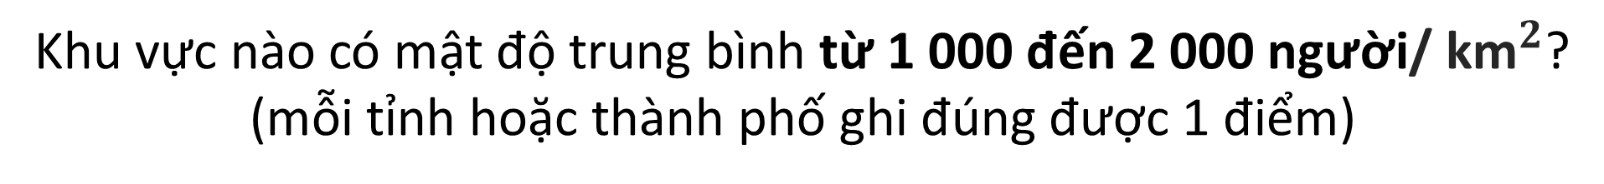


TRÍ NHỚ SIÊU DẲNG
TRÍ NHỚ SIÊU ĐẲNG
TRÒ CHƠI:
TRÒ CHƠI:
Khu vực nào có mật độ trung bình từ 1 000 đến 2 000 người/ ${\text{km}}^{2}$?
(mỗi tỉnh hoặc thành phố ghi đúng được 1 điểm)
Bắc Ninh, Hải Dương, Hưng Yên, Hải Phòng, Thái Bình, Hà Nam, Nam Định

Slide 17
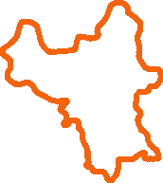
TRÍ NHỚ SIÊU DẲNG
TRÍ NHỚ SIÊU ĐẲNG
TRÒ CHƠI:
TRÒ CHƠI:
Thành phố nào có mật độ trung bình trên 2 000 người/ ${\text{km}}^{2}$?
Hà Nội

Slide 18

TRÍ NHỚ SIÊU DẲNG
TRÍ NHỚ SIÊU ĐẲNG
TRÒ CHƠI:
TRÒ CHƠI:
Tại sao vùng Đồng bằng Bắc Bộ có mật độ dân rất đông?
Vùng Đồng bằng Bắc Bộ là nơi con người sinh sống lâu đời, địa hình khá bằng phẳng và đất đai màu mỡ nên có số dân đông.

Slide 19

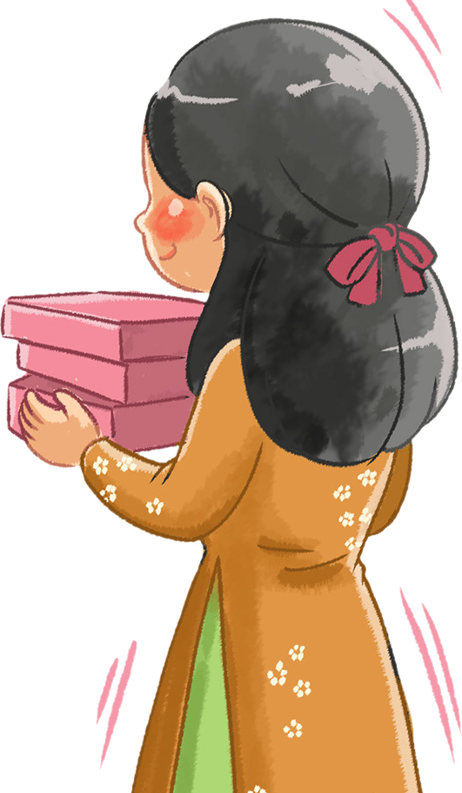
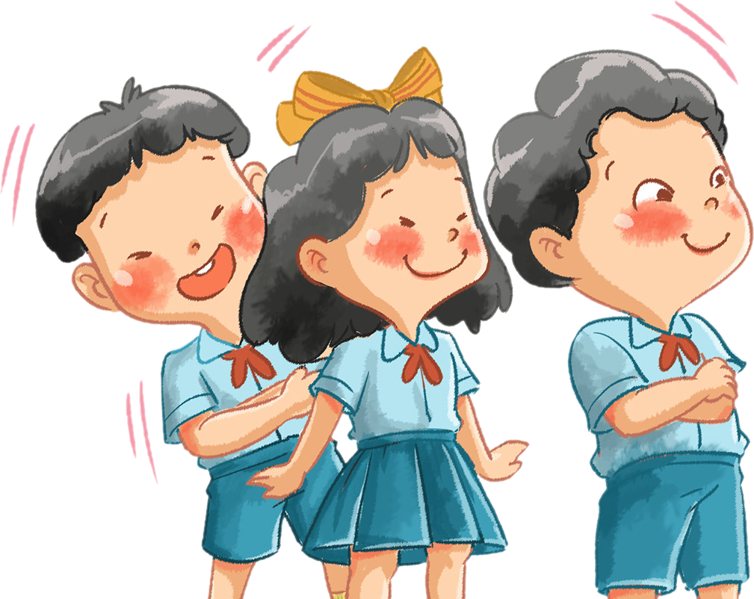
TỔNG KẾT
ĐIỂM THƯỞNG
TỔNG KẾT
ĐIỂM THƯỞNG

Slide 20
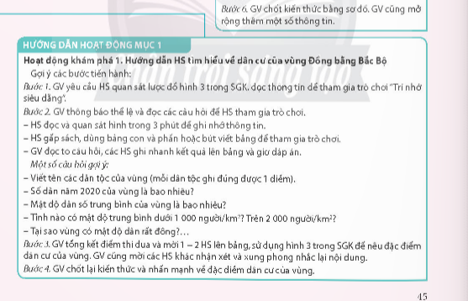
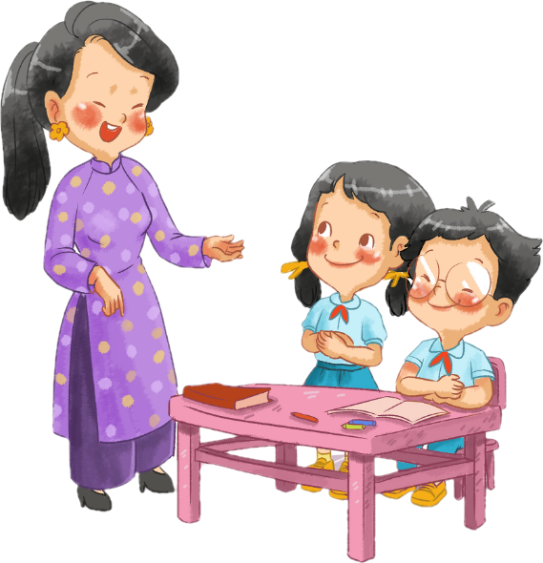
Các em hãy sử dụng hình bên để nêu đặc điểm dân cư của vùng Đồng bằng Bắc Bộ nhé!
Hình 3. Lược đồ phân bố dân cư vùng Đồng bằng Bắc Bộ, năm 2020
Notes:
Mời 1-2 HS lên bảng, sử dụng hình 3 trong SGK để nêu đặc điểm dân cư của vùng.

Slide 21
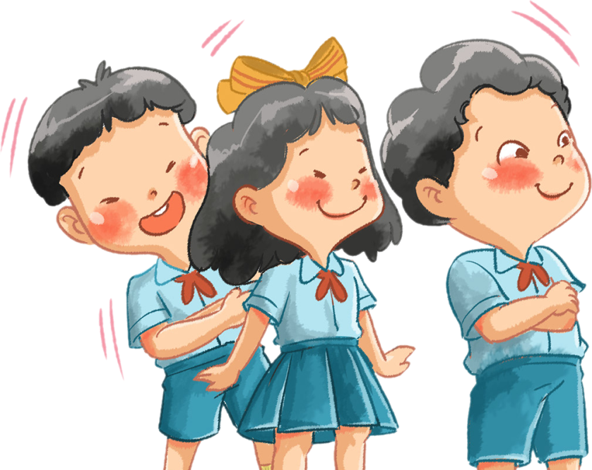
CÙNG
CHIA SẺ
CÙNG
CHIA SẺ
QUAN SÁT– LẮNG NGHE
NHẬN XÉT
QUAN SÁT– LẮNG NGHE
NHẬN XÉT
Hình 3. Lược đồ phân bố dân cư vùng Đồng bằng Bắc Bộ, năm 2020

Slide 22

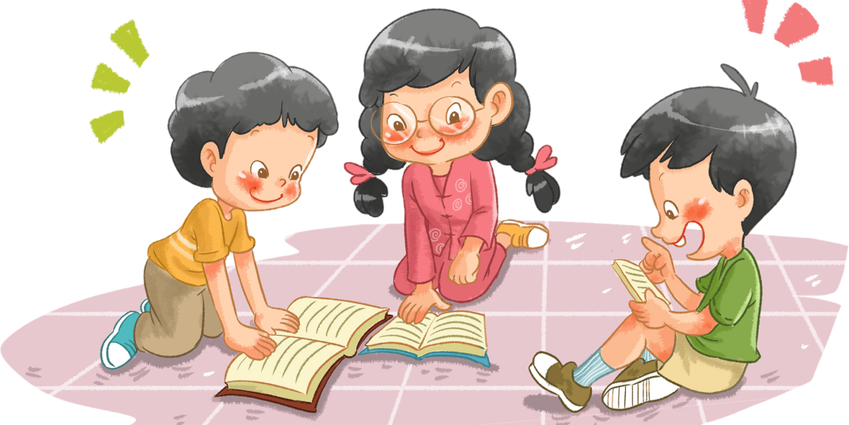
BẠN NHỚ NHÉ!
BẠN NHỚ NHÉ!
Người dân sống ở Đồng bằng Bắc Bộ chủ yếu là người Kinh.
Vùng có số dân đông. Hà Nội, Hải Phòng là hai thành phố đông dân của vùng và của cả nước.

Slide 23
Củng cố
Củng cố

Slide 24









Nghệ thuật
thêu tay
Nghệ thuật
thêu tay
CHƠI
TRÒ
CHƠI
TRÒ

Slide 25


Các em hãy cùng chị hoàn thành chiếc khăn tay thêu hoa để tặng cho người bạn ở Hà Nội nhé!
12 mùa hoa đã tạo nên vẻ đẹp ngất ngây cho thành phố Hà Nội.

Slide 26





Dân tộc nào chiếm số lượng lớn ở vùng Đồng bằng Bắc Bộ?
Nùng
Tày
Kinh
Dao
Notes:
GV CLICK CHUỘT VÀO KHUNG ĐÁP ÁN → XUẤT HIỆN KẾT QUẢ ĐÚNG/SAI

Slide 27
Đâu là thành phố đông dân của vùng Đồng bằng Bắc Bộ và của cả nước?
Hồ Chí Minh
Hà Nội
Đà Nẵng
Cần Thơ
Notes:
GV CLICK CHUỘT VÀO KHUNG ĐÁP ÁN → XUẤT HIỆN KẾT QUẢ ĐÚNG/SAI

Slide 28
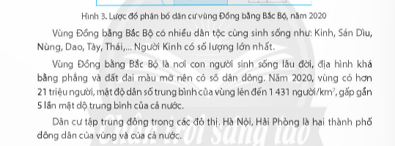
Vì sao vùng Đồng bằng Bắc Bộ có dân số đông ?
Con người
sinh sống lâu đời
Đất đai màu mỡ
Địa hình
bằng phẳng
Cả 3 ý trên
Notes:
GV CLICK CHUỘT VÀO KHUNG ĐÁP ÁN → XUẤT HIỆN KẾT QUẢ ĐÚNG/SAI

Slide 29

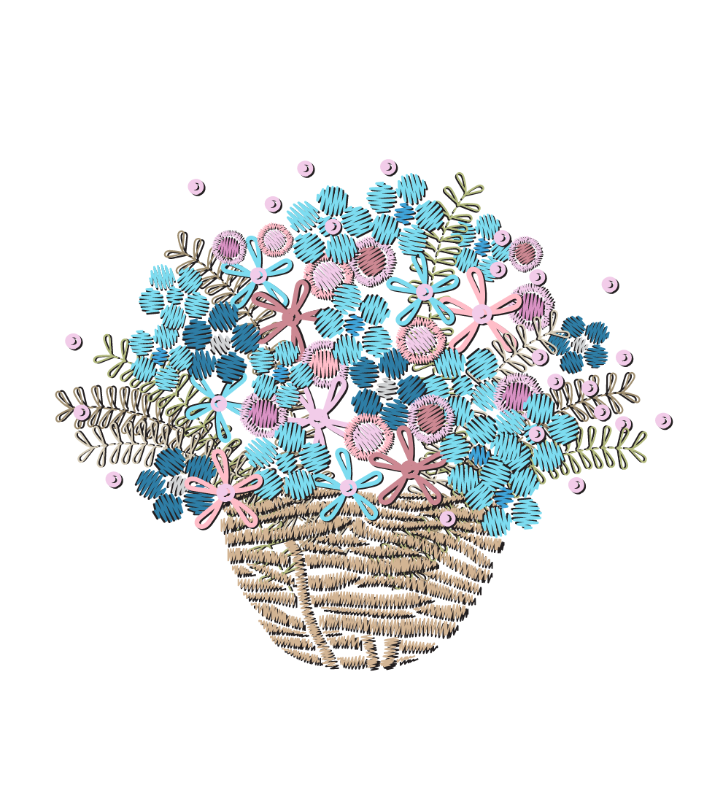


HOÀN THÀNH THỬ THÁCH
HOÀN THÀNH THỬ THÁCH

Slide 30



DẶN DÒ
DẶN DÒ
DẶN DÒ
GV ĐIỀN VÀO ĐÂY
GV ĐIỀN VÀO ĐÂY
GV ĐIỀN VÀO ĐÂY
GV ĐIỀN VÀO ĐÂY

Slide 31


